Slide 1

DreamBerd: Идеальный язык программирования?
Название и переименование
Рождение шутки
Язык называется DreamBerd. Его переименовали в «Gulf of Mexico» указом президента Трампа (12 февраля 2025 года).
DreamBerd — это сатирический язык программирования, который обрел популярность в 2023 году. Создан как пародия на сложные и нелогичные концепции в реальных языках.
Идеальная идея
Основная цель: создать "идеальный" язык, решающий все проблемы разработчиков.

Slide 2
Где и зачем использовать DreamBerd?
Развлекательное назначение
Философский вопрос
Главное назначение — развлекательное и образовательное. Он помогает программистам с юмором взглянуть на свою профессию и на те странные решения, с которыми приходится сталкиваться каждый день.
Язык заставляет задуматься: почему те или иные конструкции в Python, Java или JavaScript сделаны именно так, а не иначе? Может ли быть хуже?
Сферы применения
Мемы и Пародии
Педагогический инструмент
DreamBerd — идеальный объект для шуток, мемов и пародийных статей на техническую тематику.
Используется как «язык-антипаттерн» для объяснения новичкам важности строгих правил.

Slide 3
Что делает DreamBerd "УНИКАЛЬНЫМ"?
Пунктуация конца строки
Каждая строка кода должна заканчиваться восклицательным знаком (!). Если вы поставите вопросительный знак (?), в консоль будет выведена отладочная информация только для этой строки.
Четыре типа переменных
print("Hello DreamBerd")!
a = 5?
Вместо скучных let и const, DreamBerd предлагает разнообразие, пародируя проблемы мутабельности в JavaScript:
const const name: Неизменяемая константа.
const var name: Нельзя переприсвоить, но можно изменить внутреннее состояние (name.pop(), name.push())
var const name: Можно переприсвоить, но нельзя изменить значение (name = "")
Три логических типа
В дополнение к true и false, существует третье, крайне важное логическое значение: maybe (может быть). В реальном мире, это 90% наших решений в продакшене.
var var name: Обычная изменяемая переменная.
const const const name: чтобы сделать константу constant постоянной ("Пожалуйста, будьте осторожны с этим ключевым словом, так как оно очень мощное и навсегда затронет всех пользователей по всему миру")

Slide 4
Еще больше "Инноваций"
Нет циклов
Индексация с -1
DreamBerd обходится без циклов, потому что «настоящие программисты» в них не нуждаются. Вся логика должна быть реализована через рекурсию или очень длинный список инструкций.
Массивы начинаются с индекса -1. Можно использовать дробные индексы (например, 1.5) для вставки элементов между существующими.
Пробелы решают всё
Удаление
Порядок арифметических операций определяется количеством пробелов между операторами. Больше пробелов — выше приоритет. 2 + 3 * 4 может быть равен 14 или 20, в зависимости от пробелов.
Вы можете удалять ненужные ключевые слова с помощью оператора delete. Написали delete class! и всё, классов больше нет. А если уже удалять нечего можно написать delete delete!

Slide 5
Память и Типы в DreamBerd
Управление памятью: "Улучшенная" GC
Типизация: Чувствовать себя комфортно
В DreamBerd есть "улучшенная" система сборки мусора.
Аннотации типов являются необязательными и, по сути, ничего не делают.
Ее можно настроить так, чтобы она продолжала работать даже после завершения программы. Зачем? Спросите у разработчиков.
Структура типов: String — это просто массив символов (Char[]), а Int — это массив цифр (Digit[]).
Можно задавать время жизни переменной в строках кода. Например, const const name<-1> = "Luke"! создаст переменную, которая существовала до своего объявления.

Slide 6

Запуск кода
Написать код на DreamBerd — это полдела. Главное — попытаться его запустить. И тут начинается самое интересное, ведь DreamBerd не предназначен для реальной работы.
Компиляция?
У DreamBerd нет реального компилятора или интерпретатора. Он существует только как документация и набор принципов.
В официальной документации предлагается скопировать код в ChatGPT и спросить, что он выведет. Тамже есть шутка про установщик установщика компилятора, но, к счастью, никаких инструкций нет.

Slide 7



Будущее DreamBerd
Осторожность к трендам
Язык служит напоминанием о том, что не стоит слепо следовать трендам и усложнять технологии без необходимости.
Реальные перспективы
DreamBerd, скорее всего, навсегда останется шуточным языком. Его цель — быть источником юмора и поводом для дискуссий в IT-сообществе.
Ценность простоты
Он побуждает разработчиков ценить простоту и логичность в инструментах, которыми они пользуются.

Slide 8
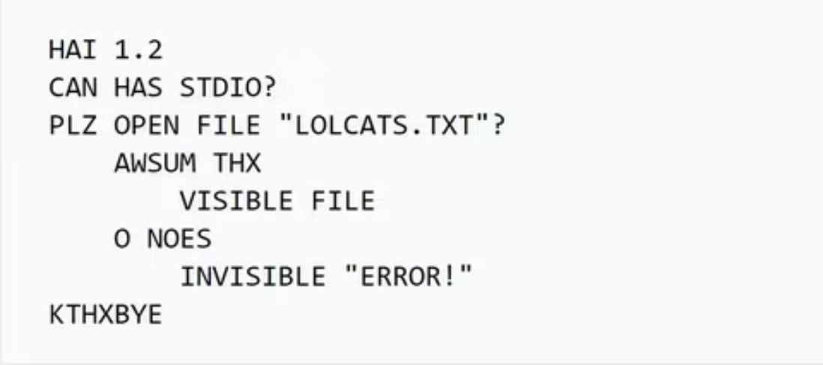
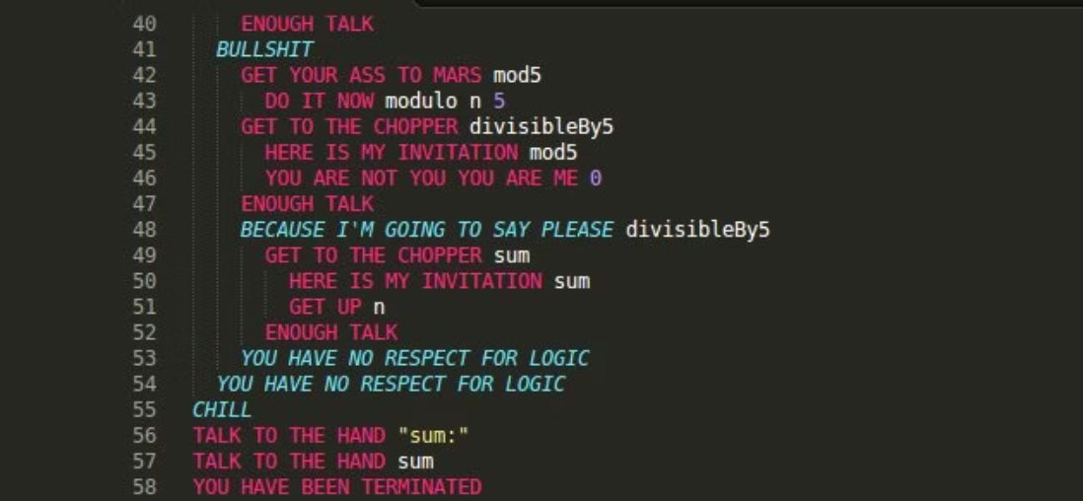
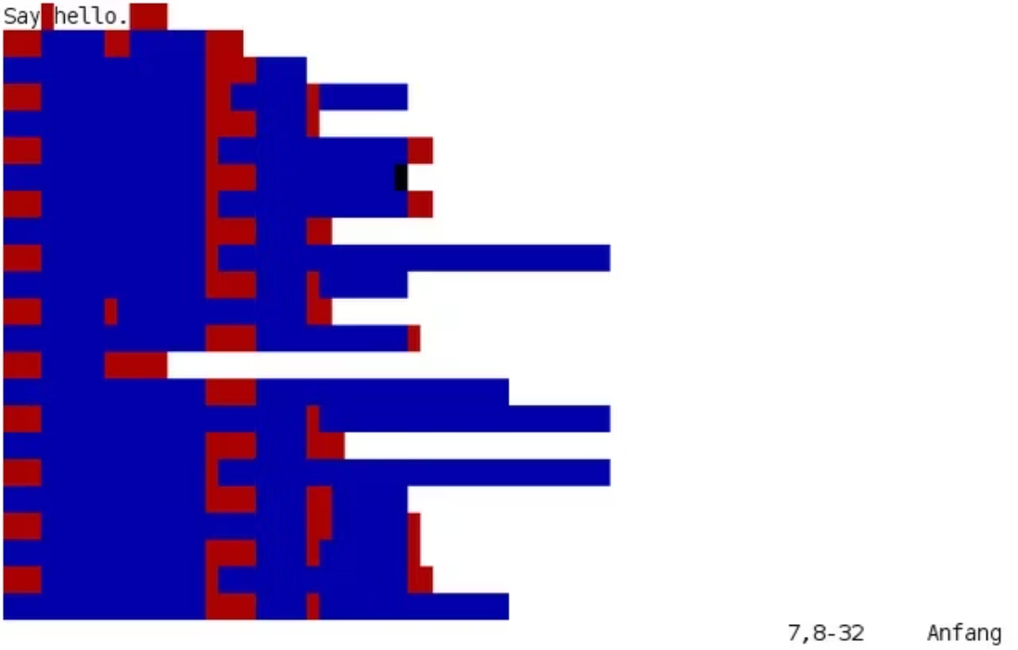
DreamBerd и его Эзотерические Братья
DreamBerd находится в ряду так называемых "эзотерических" языков программирования, созданных не для практики, а в качестве эксперимента, шутки или произведения искусства.
ArnoldC
Whitespace
LOLCODE
Язык, в котором все команды — это цитаты из фильмов с Арнольдом Шварценеггером.
Язык, в котором код пишется исключительно с помощью пробелов, табов и переводов строк.
Язык, синтаксис которого основан на сленге "лол-котов" (lolcats).

Slide 9
Спасибо за внимание!
Теперь вы готовы к отладке кода, в котором приоритет операций зависит от количества пробелов. Удачи!

